Slide 1
Bezpieczne Wakacje
Elżbieta Lewicka

Slide 2
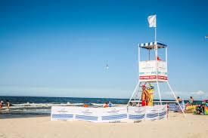
Nad wodą
Można kąpać się TYLKO w wyznaczonych miejscach, w obecności osoby dorosłej,
Pamiętaj by nie oddalać się od brzegu,
Nie wchodź do wody wbrew zakazowi ratownika oraz w czasie gdy jest wywieszona czerwona flaga;
NIE SKACZ do nieznanej wody- może to grozić śmiercią lub kalectwem,
Nie biegaj po pomstach, bo możesz się pośliznąć,
Unikaj pływania tuż po posiłku.

Slide 3
W słoneczne dni
Nie przebywaj długo na słońcu;
Przed wyjściem posmaruj się odpowiednim kremem z filtrem UV,
Noś nakrycie głowy,
Unikaj przebywania na słońcu między 11:00-16:00, wtedy słońce jest najgroźniejsze,
Pij dużo wody

Slide 4
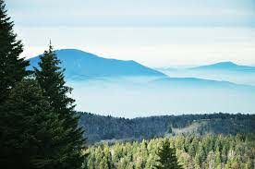
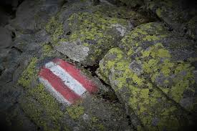
W górach
Przed wyjściem w góry zapoznaj się z warunkami pogodowymi,
Bezpiecznie jest wspinać się w towarzystwie,
Podczas wyjścia w góry zabierz ze sobą: plecak, latarkę, telefon, apteczkę, ciepłe ubranie, prowiant i picie,
Nałóż wygodne górskie buty,
Chodź wyznaczonymi szlakami

Slide 5
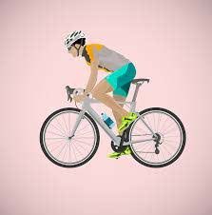
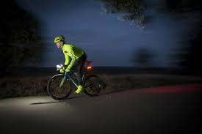
Na rowerze
Na rowerze podróżuj w kasku, kamizelce odblaskowej, włącz światła,
Gdy jeździsz , poruszaj się prawą stroną jezdni,
Jeśli poruszasz się rowerem i chcesz przejść na drugą stronę jezdni, zsiądź z roweru i przejdź po pasach.

Slide 6
Zwierzęta
Nie podchodź do dzikich zwierząt, nie głaskaj, nie dokarmiaj,
Jeśli zaatakuje Cię obcy pies przyjmij pozycję żółwia

Slide 7
Na jezdni
Przechodź przez jezdnię na pasach, po zapaleniu zielonego światła

Slide 8
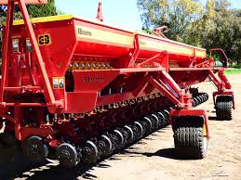
Na gospodarstwie
Maszyny i sprzęty rolnicze nie służą do zabawy. Zabawa w ich pobliżu jest niebezpieczna!

Slide 9
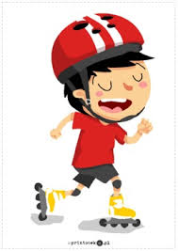
Na rolkach
Na rolkach poruszaj się zawsze w kasku, ochraniaczach i tylko w bezpiecznych miejscach.

Slide 10
W samochodzie
Jadąc samochodem pamiętaj, aby mieć zapięte pasy!

Slide 11
W dużej grupie osób
Przebywając w miejscach, gdzie jest dużo osób pilnuj opiekuna, zachowaj bezpieczny dystans

Slide 12
Nieznajomi
Nie rozmawiaj z obcymi osobami, w razie potrzeby zaalarmuj rodziców.
Bądź ostrożny w kontaktach z osobami poznanymi w Internecie, nie podawaj swoich danych obcym osobom.

Slide 13
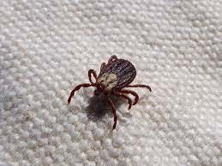
W lesie
Nie jedz nieznanych owoców,
Nie zbieraj nieznanych grzybów,
Nie zapuszczaj się w okolice, których nie znasz- możesz zabłądzić
Po przyjściu z lasu, parku, łąki obejrzyj swoje ciało- możesz mieć na sobie kleszcza. Gdy go masz, pokaż rodzicowi, sam go nie usuwaj!

Slide 15
Ognisko
Jeśli chcesz rozpalić ognisko, rób to w obecności dorosłego opiekuna i tylko w miejscu do tego przeznaczonym

Slide 16
Numery alarmowe

Slide 17
Drodzy Uczniowie i Rodzice
Życzymy Wam wakacji pełnych radości, przygody, nowych wrażeń.
Życzymy Wam bezpiecznego wypoczynku, czasu odnowienia sił i zapału do pracy w nowym roku szkolnym.

